Slide 1
Micro Framework 3.0
an innovative development and execution
environment for resource-constrained devices

Slide 2
Micro Framework 3.0
an innovative development and execution
environment for resource-constrained devices

Slide 3
Micro Framework 3.0
přehled mobilních technologií
smaller size
Sensors
Wearable
Devices
Embedded
Controllers
Automotive
PDA
Cell Phones
bigger size
Actuators
Home
Appliances
Game
Devices
Point of Sale
Devices
Network
Managers
Industrial
Automation
.NET
Micro
Framework
.NET Framework
.NET Compact Framework
Automotive
POS
Windows Mobile
Windows XP Embedded
Windows Embedded CE

Slide 4
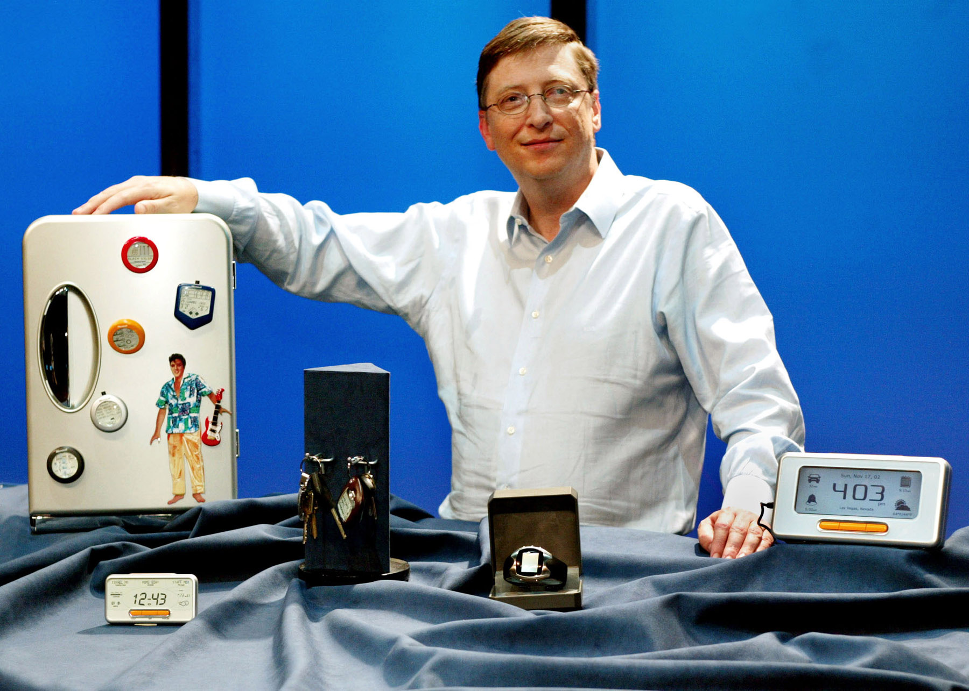
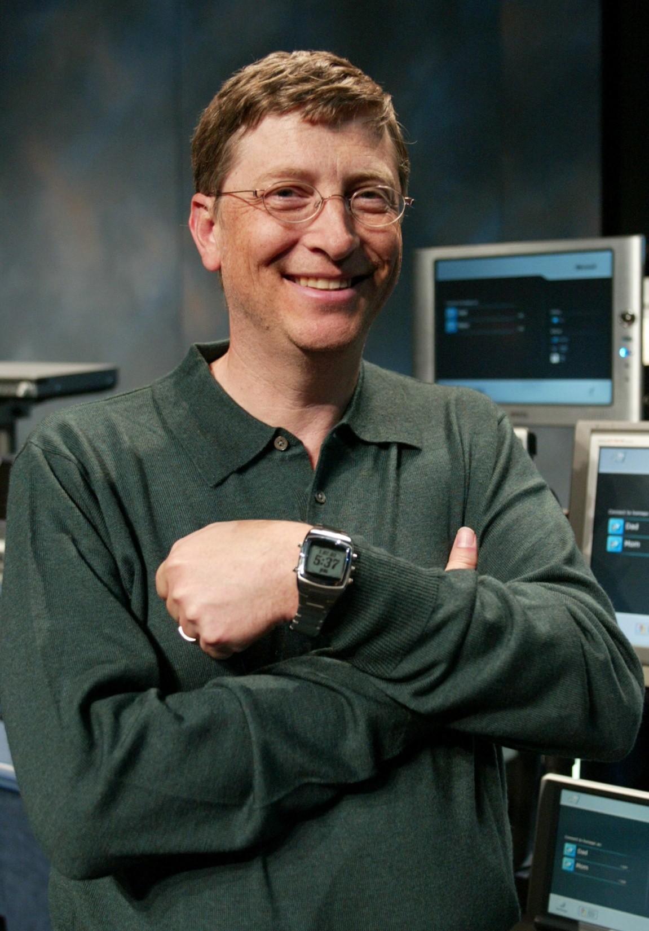
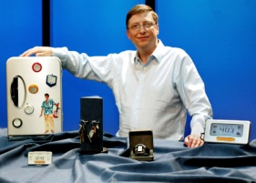
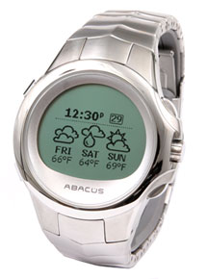
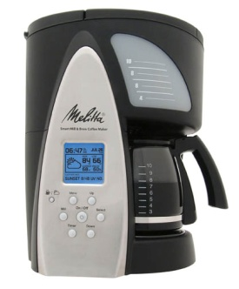
Micro Framework 3.0
trocha historie
2000
Bill Mitchel zakládá Smart Personal Objects Team
v Microsoft Research
2002
Bill Gates oficiálně představuje vizi
Smart Personal Objects Technology
2003
Microsoft ohlašuje SPOT Watches a technologii DirectBand
2004
SPOT Watches v komerčním prodeji,
spuštěna služba MSN Direct
2006
http://www.aboutnetmf.com/
první veřejná beta .NET Micro Frameworku
2007
představena první verze .NET Micro Frameworku – 2.0
uvolněn SP1
2008
.NET Micro Framework 2.5
.NET Micro Framework 3.0
Notes:
17. 11. 2002 / COMDEX 2002 / Las Vegas
8. 1. 2003 / International Consumer Electronics Show (CES) / Las Vegas
26. 9. 2006 / Embedded Systems Conference (ESC) [Colin Miller] / Boston beta otevřena 16. 8.
13. 2. 2007 / Embedded World 2007 / Nürnberg
18. 9. 2007 / Embedded Systems Conference (ESC) / Boston; podpisy a fonty
26. 2. 2008 / Embedded World 2008 / Nürnberg; WSD beta a TCP/IP
28. 10. 2008 / Embedded Systems Conference / Boston; Wi-Fi, USB, WSD, SSL, VS2008, Touch, Blackfin
hodinky disc

Slide 5
Micro Framework 3.0
architektura
User Application & Libraries
Services
DPWS
SSL
WPF
XML
Libraries
Threading
Reflection
Sockets
...
CLR
 | Managed
 | Native
Execution Engine
Type System
Garbage Collector
Interop
PAL
Timers
RAM
I/O
HAL
OS
Drivers
nebo
Facilites
Hardware

Slide 6
Micro Framework 3.0
implementační rozdíly
Just-In-Time Compilation
program vždy interpretován
Paměť typu Flash
individuální bity lze změnit pouze z 1 na 0
omezená životnost
Garbage Collection
non-incremental mark-and-sweep algoritmus
metadata přímo na haldě
Threading
simulovaný přepínáním po 20 ms
vlákna mohou být upřednostňována a přerušována
Timers
událost znovu obsloužena až po dokončení předchozího volání
Ostatní
volání instrukcí časově hlídáno
řetězce interně uloženy jako UTF-8
value types emulovány prostředím

Slide 7
Micro Framework 3.0
co není podporováno
ADO.NET
žádné databáze
XML DOM, XPath ...
pouze System.Xml.XmlReader
z DPWS knihoven System.Ext.Xml.XmlWriter
ASP.NET
ani HttpWebRequest/Respone
k dispozici pouze System.Net.Sockets.Socket
Windows Forms
emitování kódu
generování kódu
System.Data
System.Web
System.Windows.Forms
System.Runtime
System.CodeDom
StringBuilder, generics (anonymní typy, lambda, LINQ), vícerozměrná pole, unsafe kód.

Slide 8
Micro Framework 3.0
základní I/O funkčnost
GPIO
Microsoft.SPOT.Hardware.OutputPort, InputPort, InterruptPort, TristatePort
ochrana proti zákmitům, více režimů přerušení, konfigurace pull-up, pull-down
sériový port
System.IO.Ports.SerialPort
softwarový / hardwarový flow control, přerušení, volitelná konfigurace
SPI
Microsoft.SPOT.Hardware.SPI
8-bitová i 16-bitová verze, chip select nutný přes GPIO
I²C
Microsoft.SPOT.Hardware.I2CDevice
pouze 7-bitové adresování

Slide 9
Micro Framework 3.0
další a nové možnosti
Ethernet
System.Net.Sockets.Socket
včetně SSL, Wi-Fi, podpora DHCP, událostí na síti
USB Device
Microsoft.SPOT.Hardware.USBClient.UsbController a UsbStream
možnost měnit konfigurace a zařízení zaběhu
souborový systém
System.IO.Directory, File, Path, StreamReader, StreamWriter, ...
implementován FAT32 kompatibilní systém, na FLASH i paměťové karty
grafické rozhraní
Microsoft.SPOT.Bitmap, Microsoft.SPOT.Presentation.*
založeno na Windows Presentation Foundation, bez XAMLu

Slide 10
Micro Framework 3.0
další a nové možnosti
dotykové rozhraní
Microsoft.SPOT.Touch.Touch, Gesture, ... , Microsoft.SPOT.Ink.InkCanvas
včetně kalibrace, základní Down/Move/Up události, předdefinovaná gesta
bezpečnost
Microsoft.SPOT.Touch.Cryptography.Key_RSA, Key_TinyEncryptionAlgorithm
DPWS (WSD) knihovna
klient i server, možnost generovat kód z WSDL
zjišťování zařízení, události, metadata; součást Windows Rally Technologies
ostatní vylepšení
až 4-bitové fonty
zjišťování verze a schopností hardware
podpora Visual Studia 2008 a C# Express edice
interop s nativním kódem

Slide 11
Micro Framework 3.0
dostupný hardware
Managed Application
Emulator
Emulator Component
Emulator Component
Custom Emulator Components
Configuration Engine
snadno rozšiřitelný a konfigurovatelný, podporuje XML
libovolný .NET jazyk
nepodporuje SSL

Slide 12
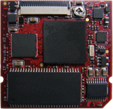
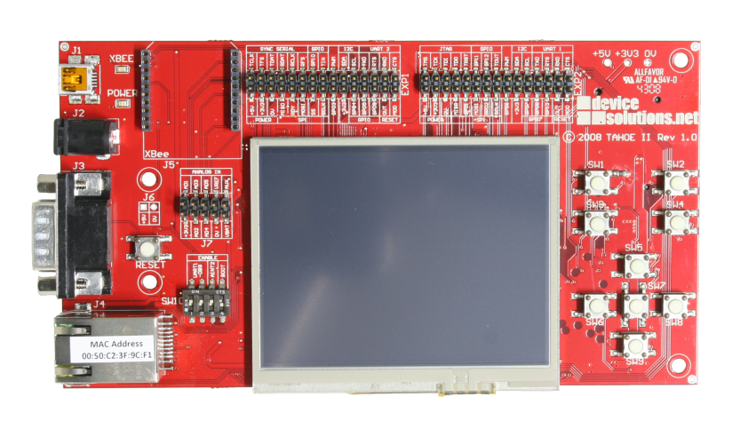
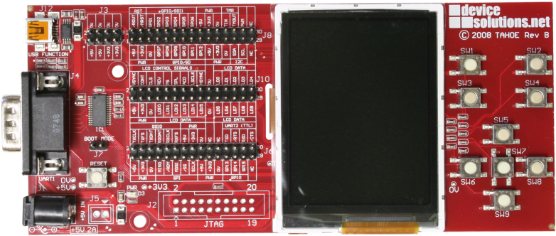
Micro Framework 3.0
dostupný hardware
Meridian/B
Procesor | i.MXS Freescale 100 MHz
Flash | 2MB (až 4MB)
SRAM | 8MB 96MHz (až 32MB)
Napájení | +5V 220 mA
 | 2× UART min 15× GPIO 1× SPI 1× PWM 1× I²C JTAG
1500 Kč
Tahoe-II Development Board
Tahoe Development Board
5000 Kč
8000 Kč
2.7" TFT displej 240 × 320 9 tlačítek, RS232 a TTL, USB port
+ moduly: ethernet, akcelerometr
3.5" dotykový TFT displej 320 × 240 9 tlačítek, RS232 a TTL, USB port
vestavěný ethernet, akcelerometr
slot na SD karty a konektor pro ZigBee,
tepelný sensor, 2 A/D převodníky

Slide 13
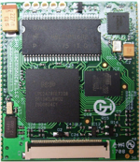
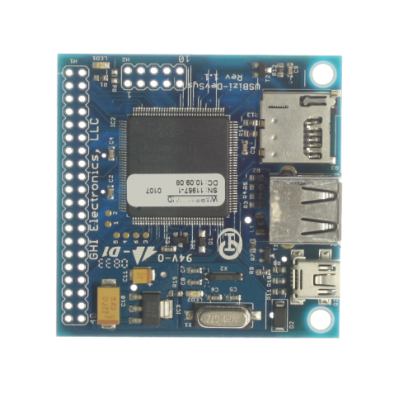
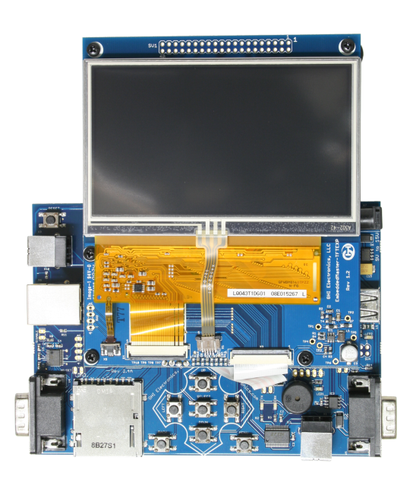
Micro Framework 3.0
dostupný hardware
Embedded Master TFT
Procesor | NXP Semiconductors LPC2478 72 MHz
Flash | 4.5 MB
SRAM | 8 MB
Napájení | +5V 500 mA
 | 4× UART min 7× GPIO 1× SPI 5× PWM 7× A/D 1× I²C 2× CAN 1× D/A
1800 Kč
USBizi Development System
Embedded Master TFT Development System
4.5" TFT displej 480 × 272 7 tlačítek, ethernet RS232, USB porty (host i device) CAN konektor, SD slot, piezzo
2000 Kč
8000 Kč
bez dipleje, bez ethernetu,
USB porty (host i device),
0.5 MB FLASH, 96 kB RAM
micro SD slot, 10 mA spotřeba

Slide 14
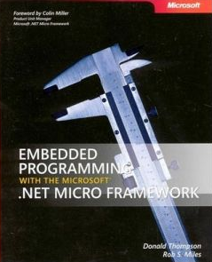
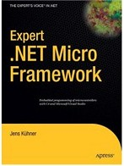
Micro Framework 3.0
odkazy a zdroje
Knihovny
FusionWare.SPOT library
http://www.codeplex.com/FusionWareSPOT
Web
Michael's Networking Toolkit
http://www.codeplex.com/mschwarztoolkit
http://www.microsoft.com/netmf
http://msdn.microsoft.com/embedded/netmf
http://www.microframework.cz/
Ajax.NET M!
http://www.codeplex.com/ajaxnetmicro
Literatura
Blogy
http://blogs.msdn.com/netmfteam
http://bansky.net/blog
Diskusní skupiny
microsoft.public.dotnet.framework.microframework
microsoft.public.dotnet.framework.microframework.porting
Embedded Programming with the Microsoft® .NET Micro Framework
Expert .NET Micro Framework
Notes:
DNS, ZigBee (XBee), POP, SMTP, HTTP Web Server including simple AJAX support

Slide 15
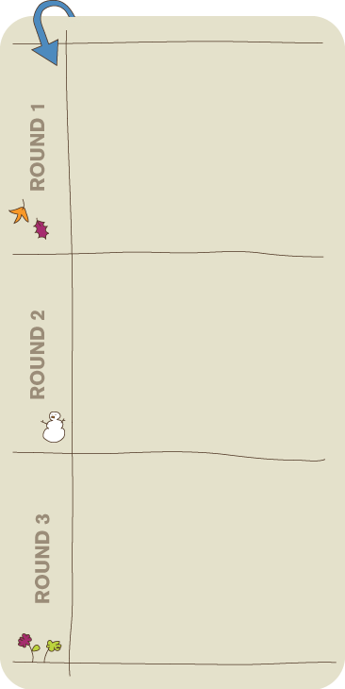
Micro Framework 3.0
do 15. 12.
odeslat nápad
ceny v hodnotě $101 000
amatérská a profesionální kategorie
Tahoe II pro semifinalisty zdarma
do 31. 3.
vytvořit prototyp
(50 semifinalistů)
do 31. 5.
předvedení
(5 finalistů)
http://www.dreamdifferentcontest.com/

